Slide 1
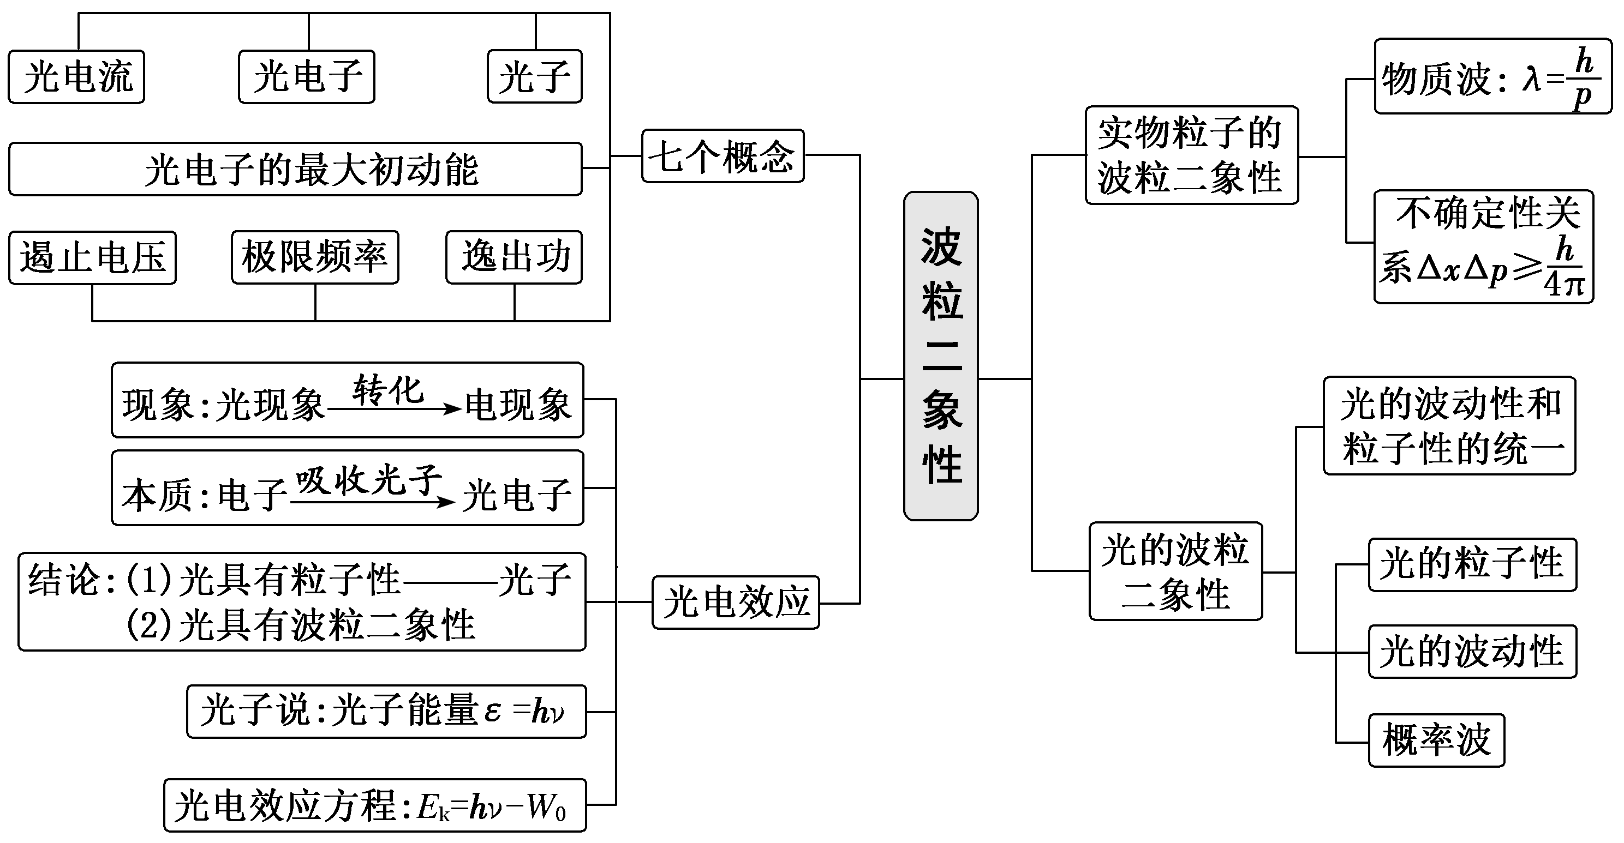
第四章 波粒二象性
一、主干知识成体系

Slide 2
二、迁移交汇辨析清
(一)光电效应实验规律及其应用
1．光电流的理解
只有当光电子从阴极流到阳极时才会形成电流，而到达阳极的光电子数除了与阴极发射的电子数目的多少(即入射光的强度)有关外，还与光电管阴极与阳极间的电压有关。若两极间电压达到一定程度，阳极把所有光电子都吸收过来时，光电流达到最大，我们称之为饱和光电流。饱和光电流的大小取决于光电子的数目，而光电子的数目又取决于入射光子的数目，在光的频率一定的前提下，光子的数目又由入射光的强度决定。因此在入射光的频率一定时，饱和光电流的大小随入射光的强度增大而增大。

Slide 3
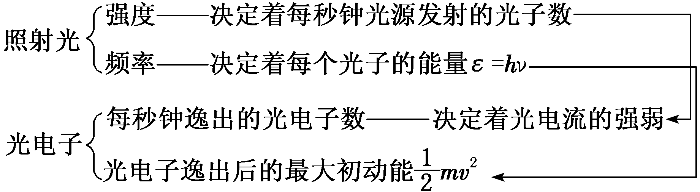
2．两种常见错误及两个决定因素
要特别注意的两种错误认识如下。
错误一：认为频率高，光子能量大，光就强，产生的光电流也强。
错误二：认为光电子的动能大，电子跑得快，光电流就强。
我们所研究的光电流是所有光电子都参与了导电，而由爱因斯坦光电效应方程可知一个光电子就对应着一个光子，因而光电流的强弱关键取决于单位时间来了多少个光子，即光强，而光电子的最大初动能与频率有关，它们的关系如下：

Slide 4
3．两个对应关系
光强大→光子数目多→发射光电子多→光电流大(同一种光)；
光子频率高→光子能量大→产生光电子的最大初动能大(同一种金属)。
4．四点注意
(1)能否发生光电效应，不取决于光的强度，而取决于光的频率。
(2)光电效应中的“光”不是特指可见光，也包括不可见光。
(3)逸出功的大小由金属本身决定，与入射光无关。
(4)光电子不是光子，而是电子。

Slide 6
(1)常见物理量的求解

Slide 7
(2)应用光电效应实验规律解题的注意事项
①光电效应规律中“光电流的强度”指的是光电流的饱和值(对应从阴极发射出的电子全部被拉向阳极的状态)。因为光电流未达到饱和值之前，其大小不仅与入射光的强度有关，还与光电管两极间的电压有关。
②明确两个决定关系
a．逸出功W一定时，入射光的频率决定着能否产生光电效应以及光电子的最大初动能。
b．入射光的频率一定时，入射光的强度决定着单位时间内发射出来的光电子数。

Slide 8
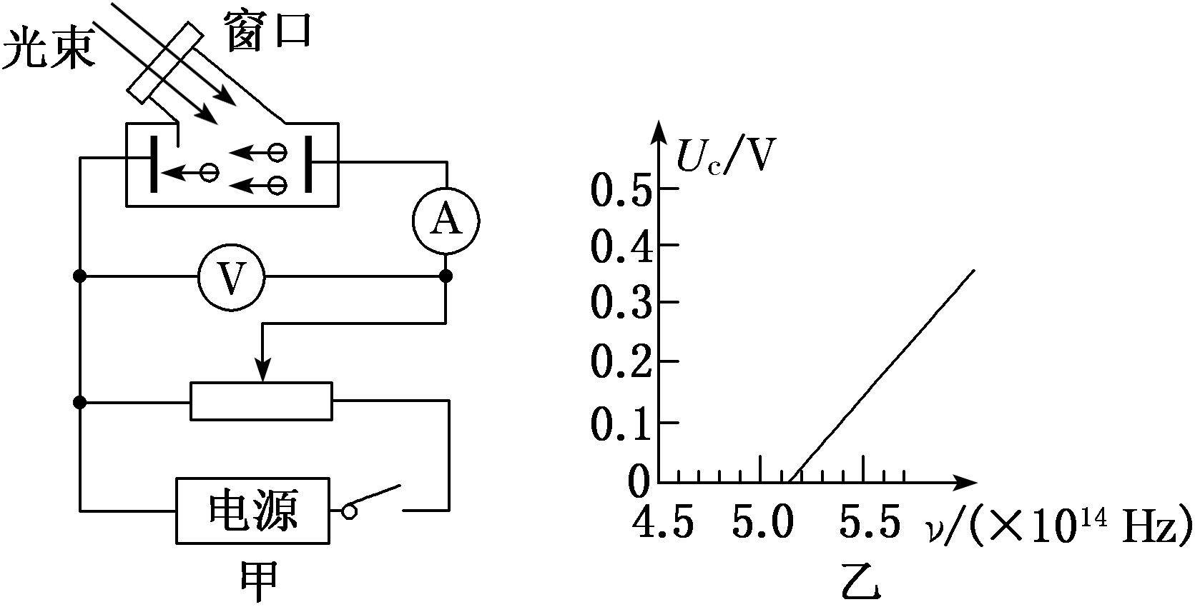
典例1 用金属铷作为阴极的光电管，观测光电效应现象，实验装置示意图如图甲所示，实验中测得铷的遏止电压U_{c}与入射光频率ν之间的关系如图乙所示，图线与横轴交点的横坐标为5.15×10¹⁴ Hz。已知普朗克常量h＝6.63×10^{－34} J·s，则下列说法中正确的是 ( )

Slide 9
A．欲测遏止电压，应选择电源左端为正极
B．当电源左端为正极时，滑动变阻器的滑片向右滑动，电流表的示数一定持续增大
C．增大入射光的强度，产生的光电子的最大初动能一定增大
D．如果实验中入射光的频率ν＝7.00×10¹⁴ Hz，则产生的光电子的最大初动能E_{k}＝1.23×10^{－19} J

Slide 10
[解析] 由题图甲可知，若电源左端是正极，在光电管两极间产生的电场促使光电子射向左端，无法达到遏止效果，则应选择电源右端为正极，故A错误；当电源左端为正极时，将滑动变阻器的滑片从题图示位置向右滑动的过程中，电压增大，若光电流未饱和，则光电流增大，若电流已达到饱和值，则不再增大，由此可知，电流表示数可能持续增大，也可能先增大后不变，故选项B错误；光电子的最大初动能与入射光的频率和金属的逸出功有关，与入射光的强度无关，故选项C错误；根据题图像可知，铷的极限频率ν_{c}＝5.15×10¹⁴ Hz，根据hν_{c}＝W，则可求出铷的逸出功大小W＝6.63×10^{－34}×5.15×10¹⁴ J＝3.41×10^{－19} J，根据公式E_{k}＝hν－W，当入射光的频率为ν＝7.00×10¹⁴ Hz时，最大初动能为E_{k}＝6.63×10^{－34}×7.00×10¹⁴ J－3.41×10^{－19} J＝1.23×10^{－19} J，故选项D正确。
[答案] D

Slide 11
[针对训练]
1．关于光电效应现象的规律，下列说法错误的是 ( )
A．入射光的频率必须大于被照金属的极限频率时才产生光电效应
B．光电子的最大初动能与入射光的强度无关，只随入射光频率的增大而增大
C．发生光电效应时，从金属表面逸出的光电子速度大小为光速
D．当入射光频率大于极限频率时，光电子数目与入射光的强度成正比
解析：发生光电效应时，从金属表面逸出的光电子速度大小一定小于光速，故C错误；根据光电效应的实验规律，易知A、B、D正确。
答案：C

Slide 12
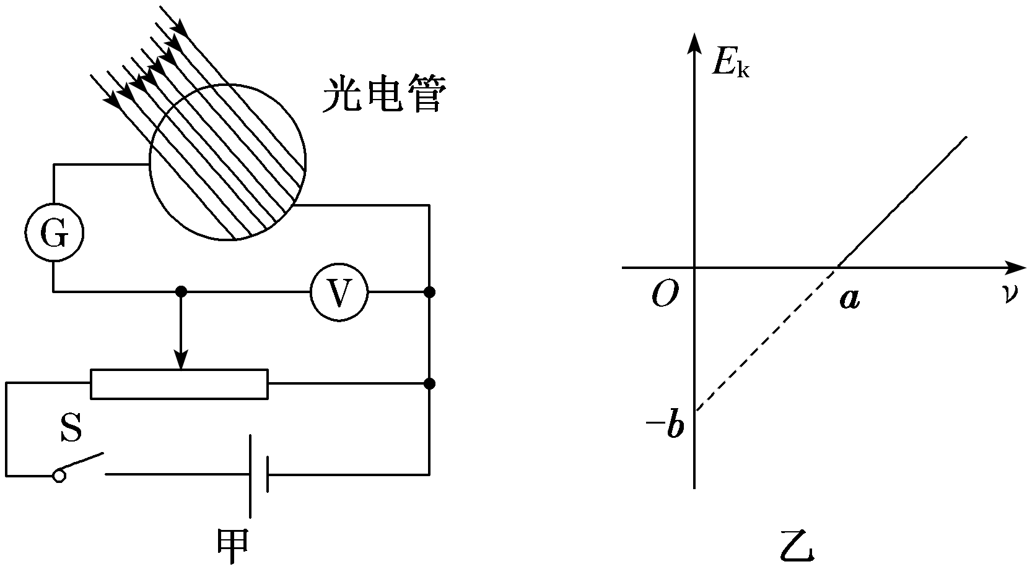
2．(多选)用如图甲所示的装置研究光电效应现象，闭合开关S，用频率为ν的光照射光电管时发生了光电效应，图乙是该光电管发生光电效应时光电子的最大初动能E_{k}与入射光频率ν的关系图像，图线与横轴交点的坐标为(a,0)，与纵轴交点的坐标为(0，－b)，下列说法正确的是 ( )

Slide 13
答案：AB

Slide 14
(二)光的波粒二象性与物质波
1．光的波粒二象性
光的干涉和衍射现象表明光具有波动性，光电效应和康普顿效应表明，光具有粒子性，理论和实验表明，光既具有波动性，又具有粒子性，即光具有波粒二象性。
2．光的波粒二象性的理解
(1)光的波动性和粒子性是光在不同条件下的不同表现。
(2)大量的光子产生的效果波动性比较明显；个别光子产生的效果粒子性比较明显。
(3)波长短的光粒子性显著，波长长的光波动性显著。
(4)当光和其他物质发生相互作用时表现为粒子性。当光在传播时表现为波动性。
(5)光波不同于宏观观念中那种连续的波，它是表示大量光子运动规律的一种概率波。

Slide 18
[答案] (1)1.8 N·s (2)1.8×10^{－3} m/s² 6.5 m/s

Slide 20
解析：光电效应、康普顿效应都揭示了光的粒子性，A正确；德布罗意提出实物粒子也具有波动性，B正确；光的波长越短，则频率越大，光子的能量越大，光的粒子性越明显，C正确；如果一个电子的德布罗意波长和一个中子的德布罗意波长相等，则它们的动量也相等，但动能不相等，D错误。
答案：D

Slide 21
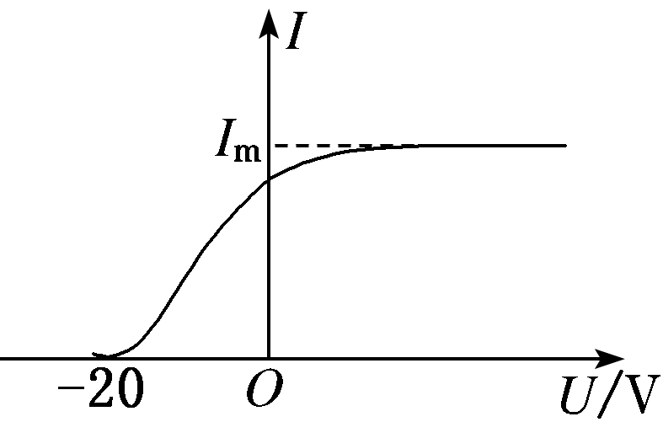
4．用能量为50 eV的光子照射到光电管阴极后，测得光电流与电压的关系如图所示。已知电子的质量m＝9.0×10^{－31} kg、元电荷e＝1.6×10^{－19} C，普朗克常量h＝6.63×10^{－34} J·s。试求：
(1)光电管阴极金属的逸出功W；
(2)光电子的最大动量和对应物质波的波长λ。(保留2位有效数字)

Slide 23
三、创新应用提素养
1．我国研制的“大连光源”——极紫外自由电子激光装置，发出了波长在100 nm(1 nm＝10^{－9} m)附近连续可调的世界上最强的极紫外激光脉冲。大连光源因其光子的能量大、密度高，可在能源利用、光刻技术、雾霾治理等领域的研究中发挥重要作用。一个处于极紫外波段的光子所具有的能量可以电离一个分子，但又不会把分子打碎。据此判断，能够电离一个分子的能量约为(取普朗克常量h＝6.6×10^{－34} J·s，真空光速c＝3×10⁸ m/s) ( )
A．10^{－21} J B．10^{－18} J
C．10^{－15} J D．10^{－12} J
解析：光子的能量E＝hν，c＝λν，联立解得E≈2×10^{－18} J，B项正确。
答案：B

Slide 24
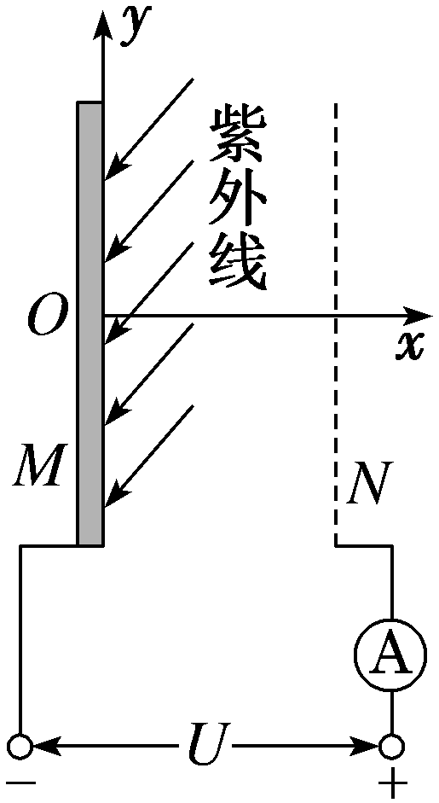
2．(2024·浙江1月选考)如图所示，金属极板M受到紫外线照射会逸出光电子，最大速率为v_{m}。正对M放置一金属网N，在M、N之间加恒定电压U。已知M、N间距为d(远小于板长)，电子的质量为m，电荷量为e，则( )

Slide 26
3．(2024·贵州高考)(多选)我国在贵州平塘建成了世界最大单口径球面射电望远镜FAST，其科学目标之一是搜索地外文明。在宇宙中，波长位于搜索地外文明的射电波段的辐射中存在两处较强的辐射，一处是波长为21 cm的中性氢辐射，另一处是波长为18 cm的羟基辐射。在真空中，这两种波长的辐射相比，中性氢辐射的光子( )
A．频率更大 B．能量更小
C．动量更小 D．传播速度更大

Slide 28
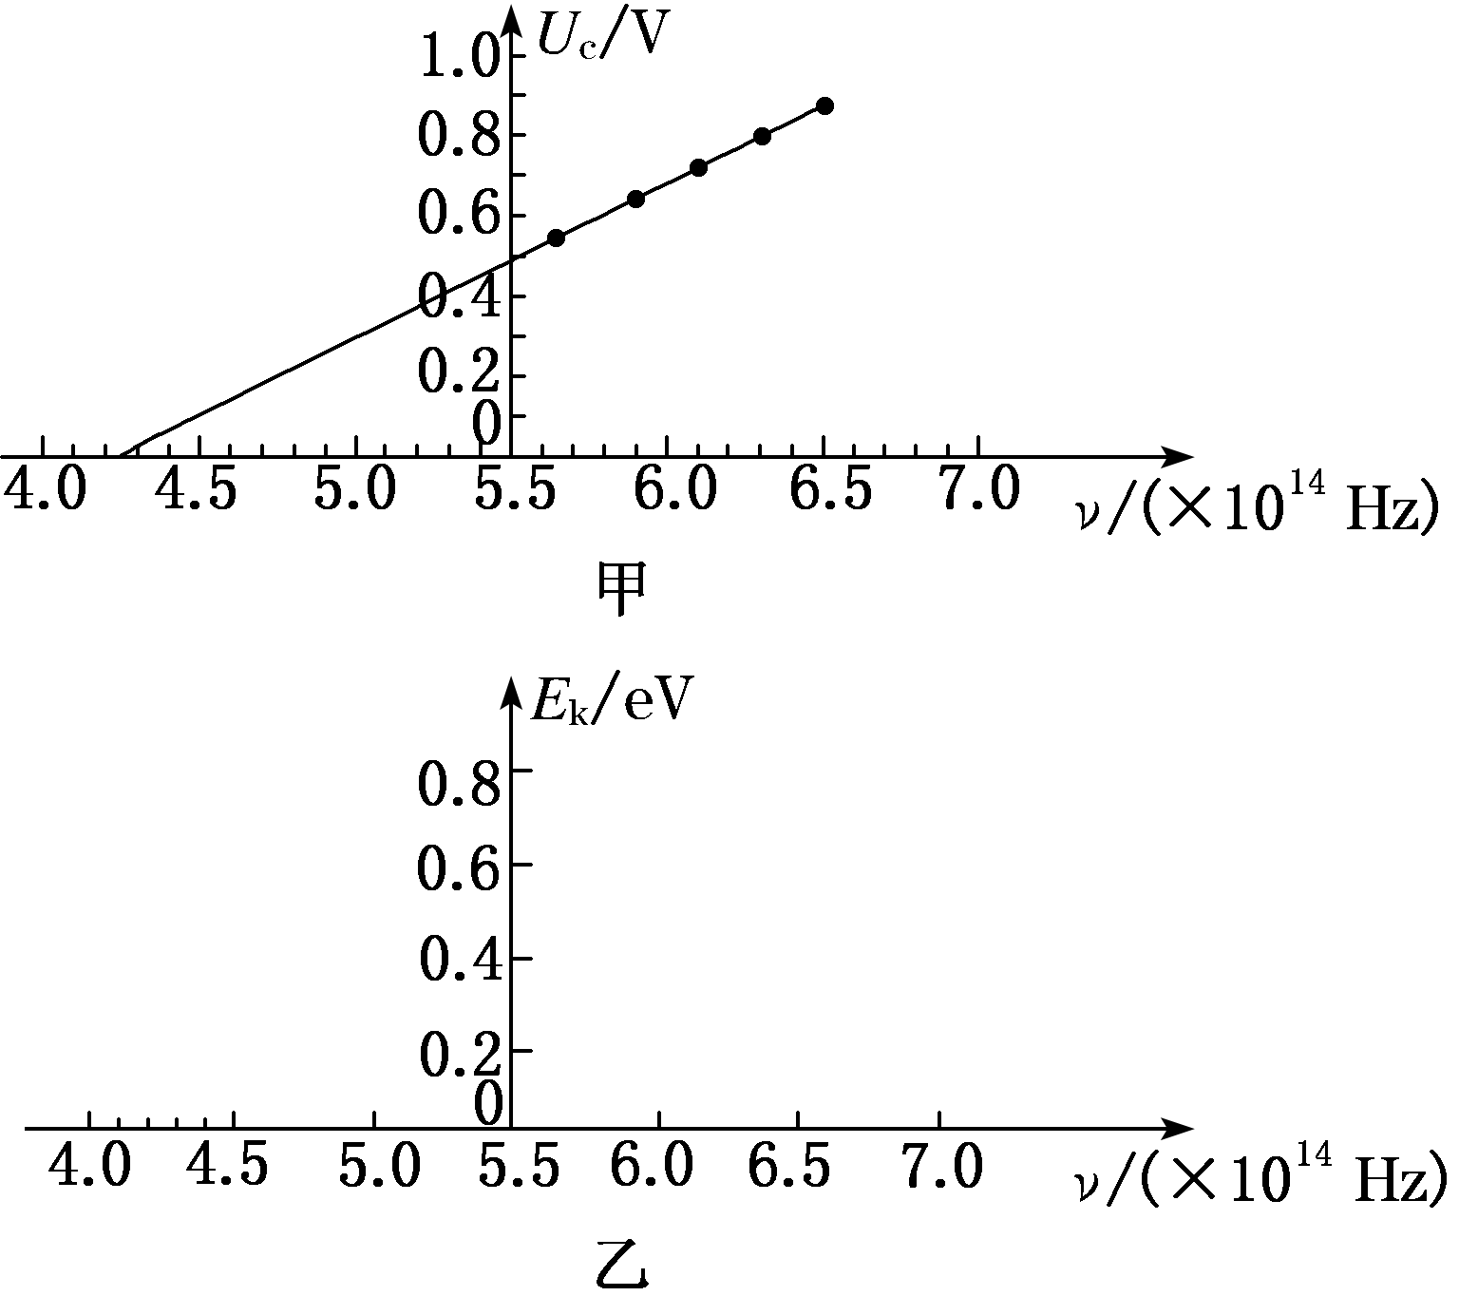
4．下表是按照密立根的方法研究光电效应实验时得到的某金属的遏止电压U_{c}与照射光频率ν的几组数据，并由此绘制U_{c}-ν图像如图甲所示(已知e＝1.6×10^{－19} C)。
U_{c}/V | 0.541 | 0.637 | 0.714 | 0.809 | 0.878
ν/(×10¹⁴ Hz) | 5.644 | 5.888 | 6.098 | 6.303 | 6.501

Slide 29
(1)求这种金属的极限频率；
(2)求普朗克常量；
(3)如图乙，在给定的坐标系中完成光电子最大初动能E_{k}与照射光频率ν之间的关系图像。

Slide 30
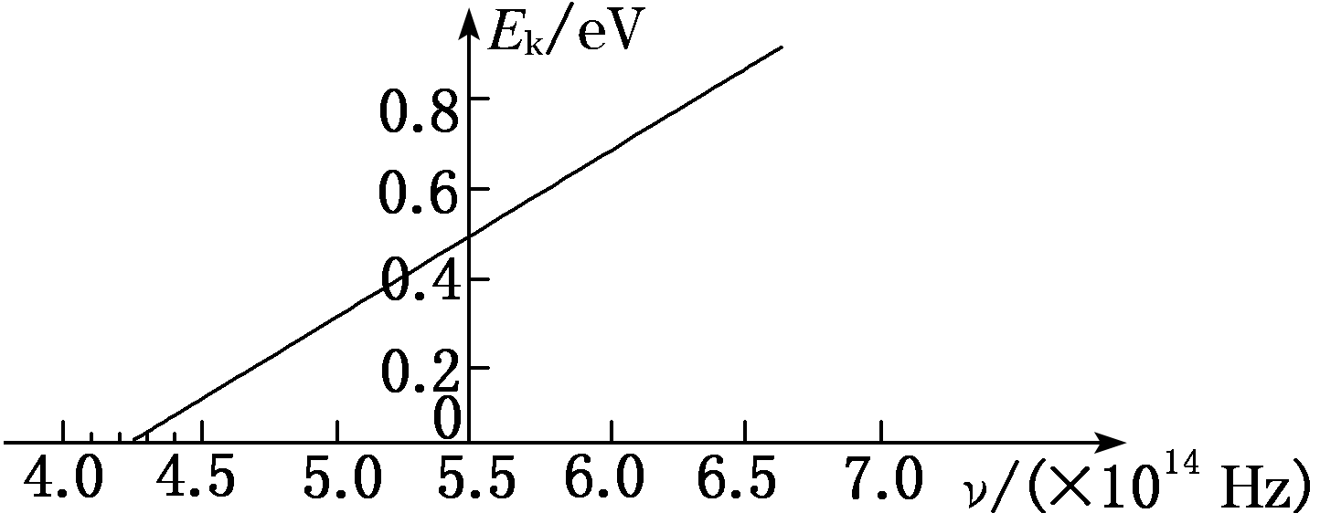
(3)由于E_{k}＝hν－hν_{c}，联立(1)(2)中的数据可画出
E_{k}-ν关系图像如图所示。
答案：(1)4.25×10¹⁴ Hz (2)6.4×10^{－34} J·s (3)见解析图

Slide 31


“第四章 阶段评价查缺漏”见“第四章 阶段评价查缺漏”
(单击进入电子文档)

Slide 32


